Slide 1
Internacionalización e Interculturalidad
Junio 2022
Seguimiento y evaluación

Slide 2
Internacionalización e Interculturalidad
Consejo Técnico de la Educación Superior
Internacionalización e Interculturalidad
Porcentaje de personal académico y directivo con nivel B2 MCE o equivalente
Porcentaje de estudiantes en movilidad internacional
Número de acciones de promoción de la interculturalidad

Slide 3
Objetivos
Fortalecer el dominio del idioma inglés
Promover el aprendizaje y conservación de lenguas indígenas
Favorecer en los estudiantes su experiencia internacional e intercultural.

Slide 4
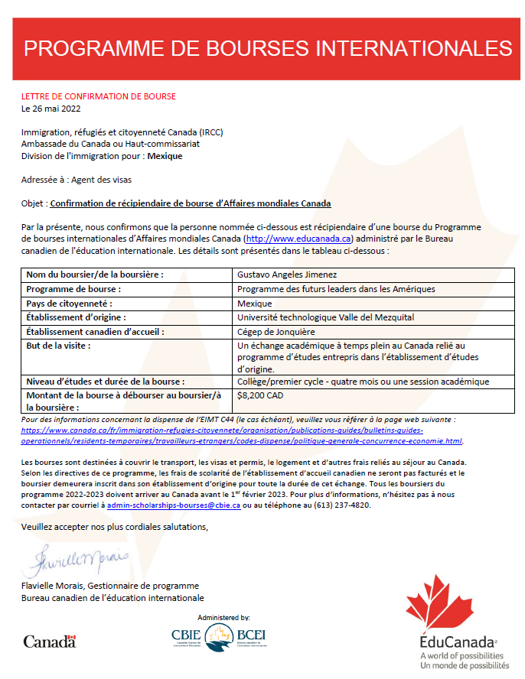
Actividades
Realizadas
El estudiante Gustavo Ángeles Jiménez, del Programa Educativo de Mecatrónica, quién actualmente cursa 9no. cuatrimestre, obtuvo la beca ELAP (Programa de Líderes Emergentes en las Américas) para estudiar en Canadá de manera presencial en el Cégep de Jonquière, durante el período febrero-mayo 2023
Notes:
Actividades: Aplicación de estrategias de aprendizaje, Desarrollo del Programa de Valores, Seguimiento a los Datos Estadísticos de casos COVID y al Plan de Vacunación, P E. Mecánica Ceremonia Cívica (8-Feb-2021), personal Directivo, Docente, Admtvo. Y Alumnado, Reunión Con Padres de Familia de TSU-M, Mi Escuela en Casa, Desarrollo del Programa de Valores, Seguimiento a las Medidas Prevención y Preserv. de Salud: Sana distancia, Lavado de manos y Uso de cubre-bocas.

Slide 5
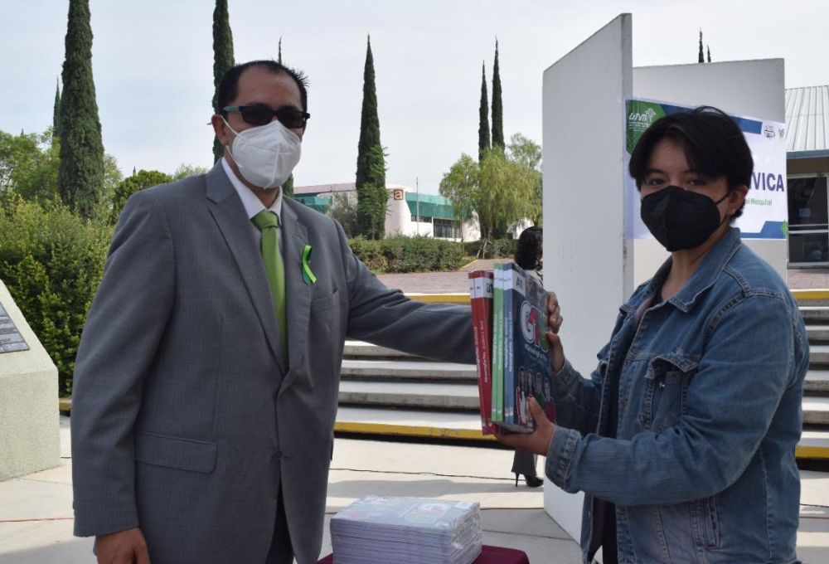
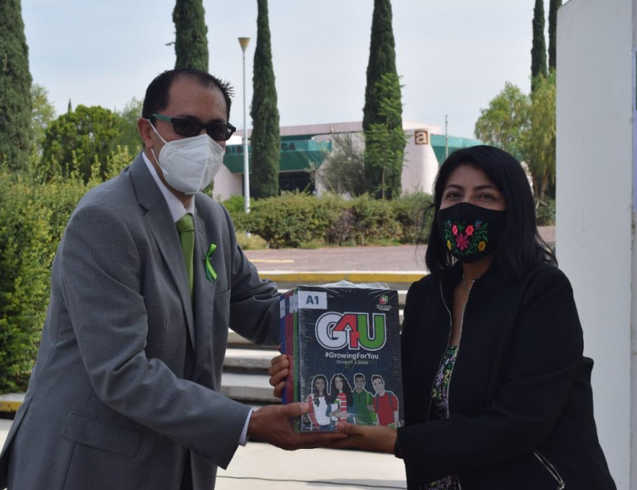
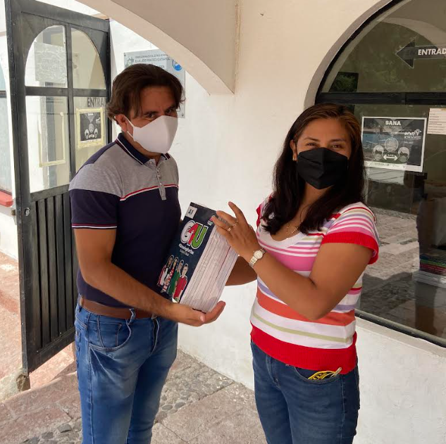
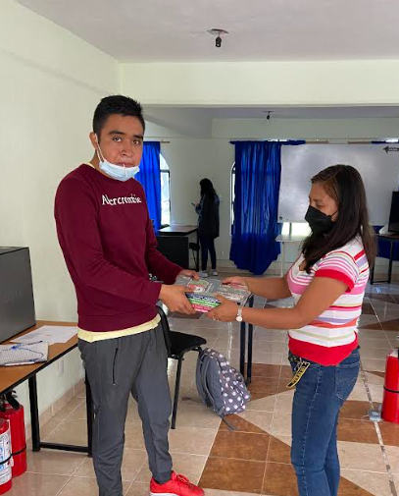
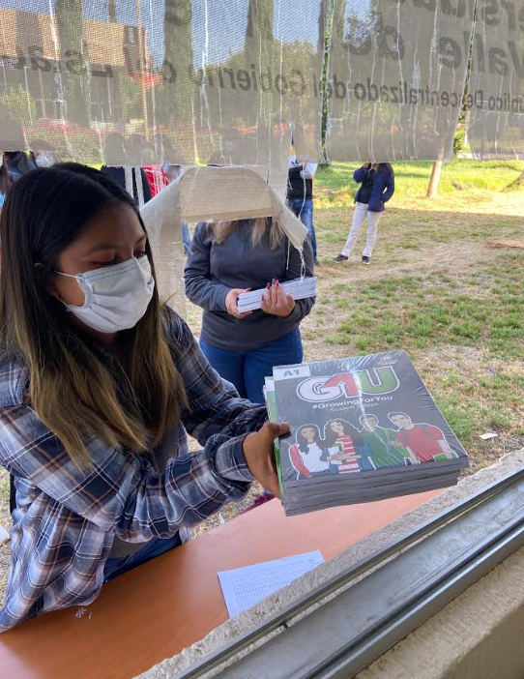
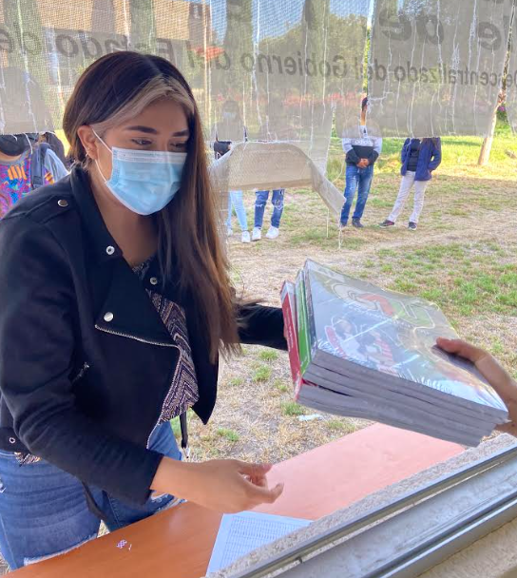
Derivado del Proyecto “Ecosistema para el Aprendizaje del Idioma Inglés Growing For You” para estudiantes de Instituciones Educativas, coordinadas por la Secretaría de Educación Pública del Estado de Hidalgo de nivel superior, el pasado 6 de junio se hizo entrega de paquetes de libros y cuadernos de trabajo de todos los niveles a estudiantes y docentes de idiomas de esta casa de estudios, incluida la UAT.

Slide 6
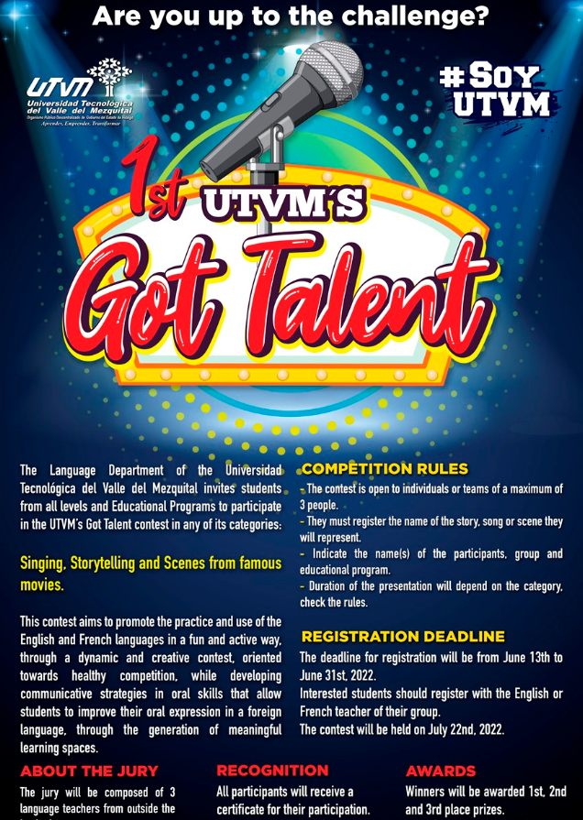
Docentes adscritos al departamento de Idiomas invitan a estudiantes de todos los cuatrimestres a participar en el concurso en cualquiera de sus categorías: Canto, Cuenta cuentos y Escenas de famosos de películas, a celebrarse el próximo 22 de julio.
Con este concurso se pretende fomentar la práctica y uso de la lengua inglesa y francesa de una manera divertida y activa, a través de un concurso dinámico y creativo, orientado hacia la sana competencia, al mismo tiempo desarrollar estrategias comunicativas en destrezas orales que permitan a los(as) estudiantes la expresión oral en lengua extranjera, mediante la generación de espacios significativos de aprendizaje.
Notes:
Actividades: Aplicación de estrategias de aprendizaje, Desarrollo del Programa de Valores, Seguimiento a los Datos Estadísticos de casos COVID y al Plan de Vacunación, P E. Mecánica Ceremonia Cívica (8-Feb-2021), personal Directivo, Docente, Admtvo. Y Alumnado, Reunión Con Padres de Familia de TSU-M, Mi Escuela en Casa, Desarrollo del Programa de Valores, Seguimiento a las Medidas Prevención y Preserv. de Salud: Sana distancia, Lavado de manos y Uso de cubre-bocas.

Slide 7
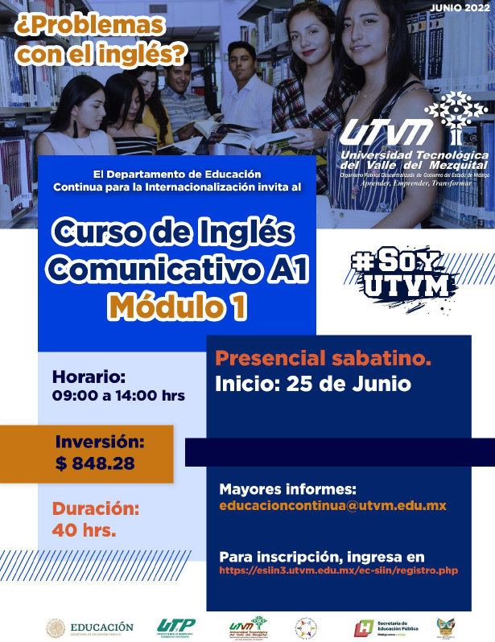
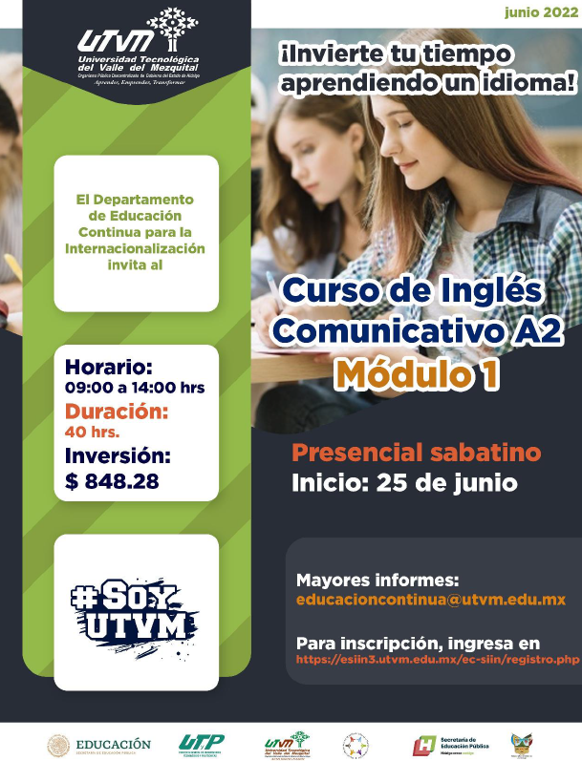
A través del departamento de Educación Continua se ofrecen cursos de inglés comunicativo nivel A1 y A2.

